Slide 1


卫星互联网隐私计算报告
李晖 教授
西安电子科技大学

Slide 2

汇报内容
卫星网络介绍及标准进展
核心网上星背景下的AI应用与隐私计算需求分析
xx

Slide 3
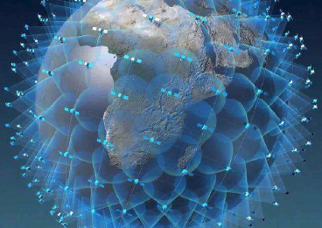
卫星网络介绍及标准进展
卫星网络
卫星网络是基于卫星组成的天基通信系统，利用卫星作为“空中基站”实现全球无盲区覆盖，可提供低延迟、高带宽、低成本的通信服务。
实现全球宽带无缝通信
实现延时与地面网络相当
广覆盖
低延时
作为地面网络的补充和延伸，实现有线电话网和地面移动通信网均无法实现的广域无缝隙覆盖，有效解决通信基础设施匮乏地区互联网接入问题。
卫星网络布置于近地轨道，数据信号在卫星与地面终端往返传输延时被大大降低，达到几十毫秒级别的较低延时。
高频段、多点波束和频率复用等技术的使用显著提升了通信能力，降低了单位宽带成本，能满足高信息速率业务的需求，极大的拓展了应用场景。
与地面5G基站和海底光纤光缆等通信基础设施相比，具有显著成本优势。现代小卫星研发制造成本低，软件定义技术又可以进一步延长在轨卫星使用寿命。
宽带化
低成本
高通量卫星技术日渐成熟
建设成本低与地面通信设施
Notes:
当前，以宽带互联为特征的新一代低轨卫星通信系统的建设逐渐加速，迎来卫星移动通信产业的第二波发展热潮。新一代卫星移动通信系统在不断推动卫星通信产业链的垂直整合，能够有效解决通信基础设施匮乏地区互联网接入的问题，能够显著提升通信能力，降低宽带成本，拓展应用场景等。与5G相比，新一代卫星移动通信网络具有广覆盖、低延时、宽带化、低成本的优势。

Slide 4
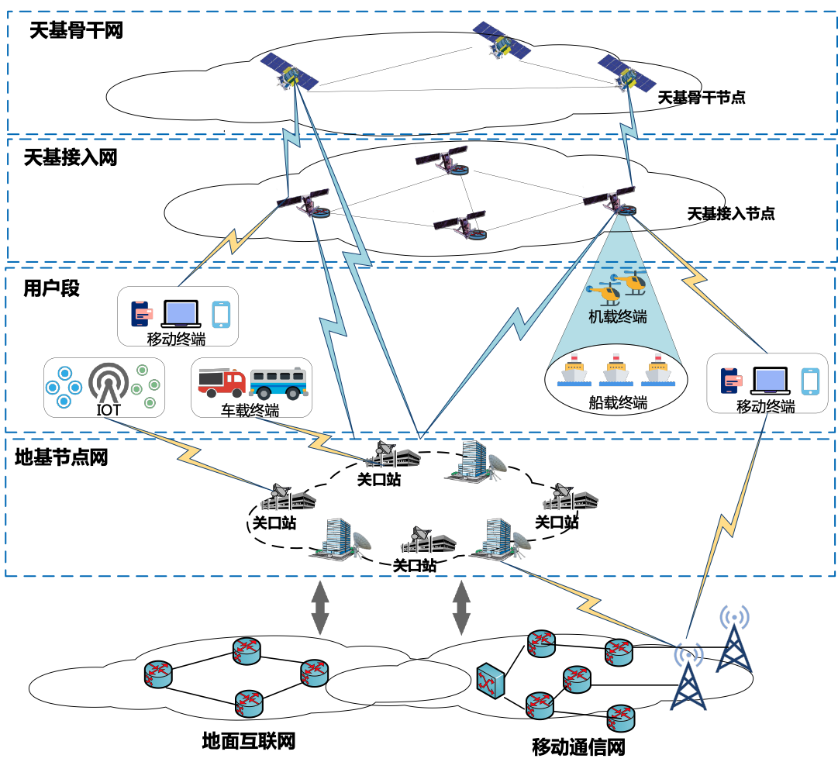
卫星网络介绍及标准进展
典型卫星网络架构
天基骨干网：由若干个处于对地静止轨道的高轨卫星节点联网组成，承担着数据转发/分发/传输、路由等重要功能。
天基接入网：由若干个处于高轨或低轨的卫星节点联网而成，为陆基、海基、空基、天基等多维度用户提供网络接入服务。
地基节点网：由关口站、一体化网络互联节点等地基节点联网组成，主要实现对天基网络的控制管理、信息处理，以及天基网络与地面互联网、移动通信网等地面网络的互连等。
用户部分：包括各类型终端，例如卫星手机、各种数据接入设备、综合信息服务平台以及业务支撑系统等。

Slide 5
卫星网络介绍及标准进展
卫星网络特点
卫星特别是低轨卫星，具有高移动性，且通过公开无线信道通信，因此，卫星网络具有网络拓扑高度动态、星间/星地链路高度暴露的特点。
卫星网络容易遭受恶意攻击：
窃听攻击：无线信道传的输数据被攻击者获取。
篡改攻击：无线信道传输的数据被攻击者篡改，失去完整性；
重放攻击：无线信道传输的数据被攻击者截获并重放，可能造成系统资源浪费、数据同步丧失；
中间人攻击：攻击者通过伪造身份，获取通信双方传输的数据；
卫星A
卫星B
移动轨迹
切换前
切换后
UE
地面站
核心网
针对卫星网络进行安全防护以保证数据安全至关重要

Slide 6
卫星网络介绍及标准进展
3GPP卫星标准研究进展
2017年10月
TR 22.822(R16)列举12大应用场景，对终端和地面原有网络提出新要求
2019年4月
TR 28.808(R16)降低由于卫星通信带来的5G系统的复杂度，优化流程
2023年3月
TR 23.700-28 (R18)研究进一步的5GC/EPC增强功能，以支持卫星接入
2023年7月
TR 28.841 (R18)研究了物联网NTN增强的管理方面
2024年3月
TR 33.700 (R19)
开始研究5G卫星接入安全方面
2018年7月
TR 23.737(R16)在12大应用场景上，分析融合了卫星通信在内的5G系统的功能以及面临的挑战
2021年3月
TR 28.808(R17) 减少卫星集成在现有业务模式和当前5G网络的管理和协调方面的影响和复杂性
2015年
最早在R14中提出卫星通信的优势
2021年12月-2024年6月冻结
Release18
2024年12月-
Release 20
2014年
9月7日
R14开始
2017年3月-2020年6月
Release16
2016年8月
TS 22.261(R15)卫星与5G融合的前景和价值
2021年6月
TR 36.763(R17)确定适用于NB-IoT/eMTC的场景,研究支持卫星上的NB-IoT和eMTC
2019年12月-2022年6月
Release17
2022年-
Release 19
2016年6月-2019年6月
Release15
2022年12月
TR 23.700-27(R18)支持部署在GEO卫星上的UPF与地面上的gNB的架构改进
2018年6月
TR 38.811(R15)确定卫星网络部署方案以及相关参数
2023年2月
TR 23.700-29 (R19开始)研究5G架构中卫星组件集成
2025年6月
TR 23.700 (R20)研究NB-IoT GEO场景下IMS语音通话，以及NR NTN场景下UE-NGSO卫星-UE通信
2019年4月
TR 38.821(R16)完善RAN架构和接口协议，使NR协议在R16的非地面网络中运行，优先考虑卫星接入
Notes:
1、第三代合作伙伴计划（3GPP）从R14阶段就开始研究卫星网络与地面5G网络融合的问题，试图制定用于规范地面移动通信网络和卫星通信网络的统一标准；
2、在R15阶段的TR38.811中介绍5G系统中非地面网络(Non—Terrestrial Network，NTN)的作用与角色，并列举了卫星接入网服务于5G的用例，介绍了非地面网络候选架构、5个非地面网络参考部署场景及传输特征和信道模型。
3、R16版本进一步增强了基于服务的架构（SBA）中网元部署的灵活性，拟形成融合架构标准规范。在2018年6月的3GPP RAN全会上，3GPP提交了新提案TR38.821。提案主要对非地面网络及其场景进行了描述，分析了透传、再生等不同模式对5G接入网的影响，开展了对星地网络链路层和系统级的仿真评估，提出了针对无线协议、5G接入网架构和空中接口等相关问题的解决方案。
4、作为5G标准的第三阶段，R17除了进一步增强R15和R16阶段制定的特定技术外，还将基于现有架构与功能将软件定义卫星组件、基于非地面网络（NTN）的新空口（NR）等内容作为重点要解决的问题，NTN 技术的标准化主要是基于透明转发的GSO 和NGSO 网络场景下对具备定位能力终端的支持。NTN 3GPP Rel-17 只是一个比较基础的版本，仍无法满足更为灵活多样的空、天、地一体化网络架构和网络部署需求，更为多样的终端类型和业务需求。
5、R18对卫星接入多连接、UPF上星和星上边缘计算等卫星与5G的融合增强特性进行研究，深入推动5G与卫星网络融合演进。作为5G-A的第一个技术标准，5G R18于2024年6月冻结。
6、3GPP 组织于2022年5月成功通过由中国电信牵头的“R19 Study on Satellite Access-Phase 3(SAT-Ph3 卫星接入研究阶段三)”立项审议。2023年2月TR 23.700-29 (R19开始)研究5G架构中卫星组件集成。2024年3月sa3 TR 33.700 (R19)开始研究5G卫星接入安全方面，探讨了5G卫星接入阶段的安全与隐私问题等。

Slide 7

卫星网络介绍及标准进展
R15 业务场景（TR 38.311）
透明转发卫星接入
透明转发模式下卫星仅作为信号中继，负责接收地面信号后直接变频、放大并转发至目标区域，​​不涉及信号解调、解码或协议处理​​。
透明转发卫星：卫星作为射频中继仅支持低速业务，如语音和短报文，无法实现宽带上网
Notes:
目前3GPP组织提出的卫星业务场景较多：首先是，早期，在xx中提出了透明转发卫星接入

Slide 8
卫星网络介绍及标准进展
R19 业务场景（TR 23.700-29）
再生卫星接入
基于再生式卫星接入技术，将基站功能集成到LEO/MEO卫星中，使卫星具备直接提供5G/LTE接入的能力。
再生卫星：卫星不仅作为中继，还具备基站的功能，能够在轨道上直接处理RAN信号
Notes:
然后，在 R19 23.700-29中，Sa2提出的三大场景：
再生式卫星接入实际上就是将基站（eNB/gNB）上星的概念。卫星不仅作为中继，还具备基站的功能，能够在轨道上直接处理无线接入网（RAN）的信号。这种方式相当于将基站功能集成在卫星中，使卫星在LEO/MEO轨道上能够直接提供5G或LTE的接入服务。
在R19中，假设至少有eNB/gNB部署在卫星上。

Slide 9
卫星网络介绍及标准进展
R19 业务场景（TR 23.700-29）
UE-卫星-UE通信
基于UE-卫星-UE通信，实现UE间通过卫星直接通信，并支持当终端从一个卫星的覆盖移动到另一卫星覆盖时终端之间通信的连续性。
UE-卫星-UE通信：卫星上具备最小集合的核心网络实体，至少包括UPF。
Notes:
对于增强型NR（新无线电）UE-卫星-UE通信，假设卫星上至少具备最小集合的核心网络实体，包括至少用户面功能（UPF）。
UE-卫星-UE通信假设始终可以与地面保持连接。
NR UE-卫星-UE通信假设服务卫星将是中地球轨道（MEO）或低地球轨道（LEO）类型。

Slide 10
卫星网络介绍及标准进展
R19 业务场景（TR 23.700-29）
卫星存储转发
基于卫星接入的5G网络需要支持在卫星移动或者IoT设备移动导致连接中断时，进行数据的存储，并需要支持在卫星之间传输存储的数据
分离式MME架构
HSS位于地面，MME分为卫星上的MME（MME-onboard）和地面网络中的MME（MME-ground）。
全核心网上星
将eNB、MME、SGW、PGW、HSS、E-SMLC、SMSC都部署在每颗卫星上，在卫星和地面上部署代理
MME分离架构
铱星系统
全核心网上星架构
Notes:
关注比较多的是卫星存储转发场景

Slide 11
卫星网络介绍及标准进展
R19 业务场景（TR 23.501）
卫星边缘计算
通过部署在卫星上的UPF进行边缘计算，但在当前版本，仅适用于GEO卫星回程的情况。
gNB, UPF(MEC)
GEO卫星
UE
核心网
星上UPF边缘计算：GEO卫星上应至少部署gNB及UPF，基于星上PUF进行边缘计算。
Notes:
另外，在TR 23.501中提出了卫星边缘计算场景。同时，R20 SA2目前讨论的也主要是高轨卫星GEO

Slide 12
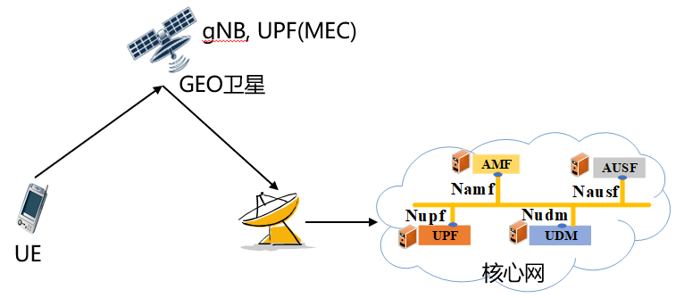
卫星网络介绍及标准进展
卫星网络安全需求概述
数据分析需求
在上述多种业务场景下，卫星网络产生的数据的种类及数量日益增多，传统数据分析方法存在瓶颈，难以应对上述挑战。
多种场景涉及多种数据：
再生卫星接入、UE-卫星-UE通信、卫星存储转发：涉及UE鉴权、信令、业务等数据，以及卫星网络配置等数据。
星上UPF边缘计算：除上述数据外，还涉及待处理数据的上传、UPF处理数据、处理结果的下载等过程。
传统数据分析依赖结构化明文，存在数据泄露的安全隐患及效率低下问题， 数据的高效利用成为迫切的需求

Slide 13
卫星网络介绍及标准进展
卫星网络安全需求概述
数据安全传输需求
在上述多种业务场景下，卫星网络传输的数据日益增多，且都经由高度动态且开放的链路传输，安全性难以保证。
以分离式MME架构为例，除用户面数据外，还涉及大量敏感的安全配置信息的传输，示例如下：
星上MME需向地面MME请求或同步UE的认证向量及安全上下文，以完成NAS层鉴权流程。
UE的跟踪区标识及实时位置需由星上MME上报至地面MME，用于核心网侧的位置验证和漫游策略执行。
上述大量敏感数据在开放信道传输，延迟较大，且增加了被窃听及数据泄露的风险，数据安全传输需求迫切

Slide 14
卫星网络介绍及标准进展
卫星网络安全需求概述
星上分析及决策需求
在上述多种业务场景下，需要用于分析的数据日益增多，传统数据分析方法依赖地面算力，会导致大量的额外传输开销及安全风险。
以全核心网上星架构为例，传统方法为了支撑地面完成分析及决策需要传输的数据示例如下：
星载核心网需通过星地链路与地面鉴权中心同步用户鉴权向量及安全上下文以完成用户身份验证。
丢包率、传播时延（如GEO卫星单程时延约250ms）、带宽利用率等，需回传以优化路由策略
上述大量敏感数据需传输回地面完成分析和决策等操作，导致星地负载过高、通信延迟以及开放链路的安全风险等问题，针对大量数据的星上分析及决策需求迫切。

Slide 15
汇报内容
卫星网络介绍及标准进展
核心网上星背景下的AI应用与隐私计算需求分析
xx

Slide 16
B5G网络下AI/ML智能化趋势
B5G网络下AI/ML智能化趋势
核心网数据宝库
核心网的广泛部署意味着它已成为连接数以十亿计全球用户的核心枢纽，由此3GPP在B5G阶段已经开始研究如何在核心网中充分利用这些超大连接带来的高质量数据
考虑使用数据训练用于
运营商网络自身的效能优化
用户相关的
数据尚未被利用
极简智能
考虑分发数据训练用于
外部业务或生产流程的增强
移动蜂窝网络
部署二十余年
吸纳数以十亿计全球用户
用户设备性能
愈加强大
考虑选择空闲用户终端
参与横向联邦学习训练
核心网网元
资源冗余
考虑选择冗余核心网网元
参与纵向联邦学习训练
Notes:
这四点是当前的5G研究的AI的范围。

Slide 17
B5G网络下AI/ML智能化趋势
AI正在逐步成为核心网智能化的基础能力
Release 15
Release 16
Release 17
Release 18
Release 19
在该版本中AI/ML尚未成为核心焦点，但5G网络的全新架构为后续AI/ML技术的引入奠定了基础。
3GPP首次提出了利用数据分析技术来提升网络性能的想法，但尚未正式纳入标准中。
3GPP首次引入NWDAF用于用于收集、分析网络数据；提供预测和洞察，支持网络优化和故障管理；
研究了更多的AI/ML应用场景：通过数据分析，支持负载平衡、用户体验优化等。
进一步扩展了数据分析的范围和深度，支持更多网络场景；
在网络管理层面增加了管理数据分析功能，；
定义了空口层面的AI/ML模型管理。
Rel-18 继续对 AI/ML 模型在 5GS 系统中传输的性能需求指标进行了研究；
5GS 系统将会依据 AI/ML 业务或应用需求，为相关 AI/ML 模型数据的传输提供QoS 保障。
R19进一步研究在B5G网络中增强AI/ML安全；
包括NWDAF网元能力的进一步增强；
AI/ML生命周期的管控。
主要标准讨论：
TR 38.811
TS 22.261
主要标准讨论。
TS 23.288
TS 28.104
TR 23.791
主要标准讨论：
TR 23.700-91
TS 23.288
TS 28.312
主要标准讨论：
TR 23.700-92
TR 23.700-80
TR 38.898
主要标准讨论：
TR 23.288
TR 23.700-84
TR 33.784
3GPP 逐步推动 AI/ML 成为 5G/B5G 核心能力，
为未来在卫星核心网中部署 AI 应用奠定基础。

Slide 18
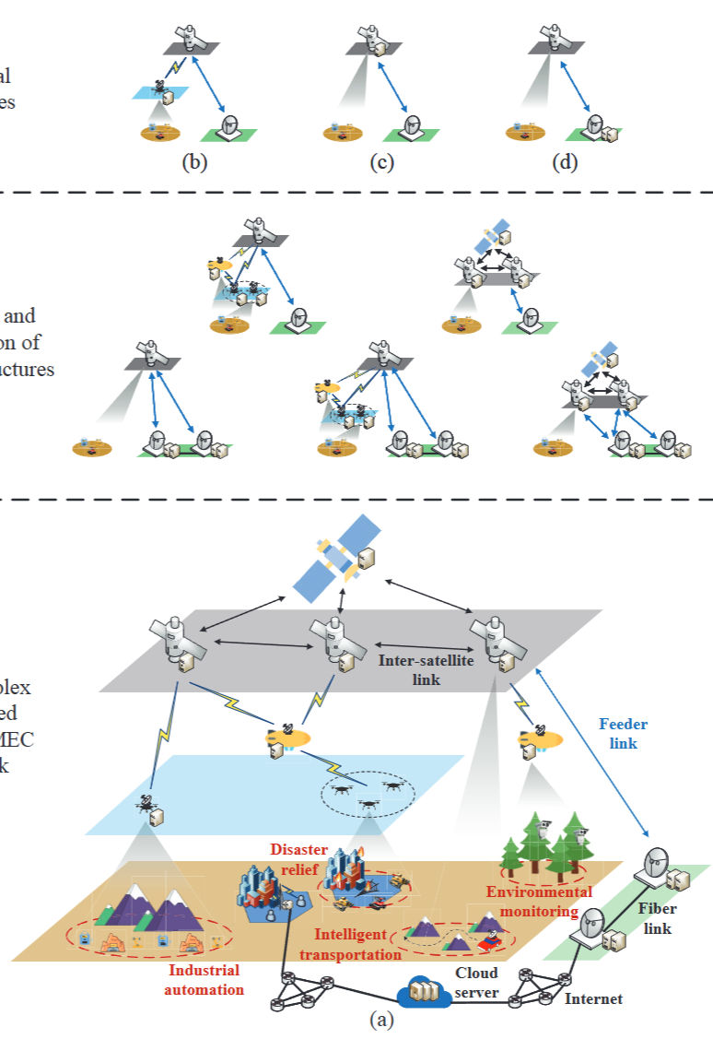
核心网上星背景下的AI应用与隐私计算需求分析
研究背景
核心网能力正逐步向卫星迁移（如星网、3GPP NTN网络）
AI/ML被视为提升网络自治、自适应能力的核心手段
卫星数据量巨大，传统“回传+地面训练”方式面临瓶颈
关键挑战
核心网与AI结合时完成训练需依赖用户的行为、位置、状态等隐私数据
核心网上星的情况下，由于卫星带宽和时延受限，不适合数据集中处理
研究问题
为什么卫星需要使用AI？
在卫星上运行AI是否必须引入隐私计算？
Notes:
据预测，未来通过卫星连接的物联网设备数量将急剧增加，产生泽字节（ZB）级别的数据 ⁴ 。
以Starlink为例，其激光通信网络每日已处理高达数拍字节（PB）的数据流量 ⁵ 。这种数据的爆炸式增长凸显了对高效处理能力的迫切需求。

Slide 19
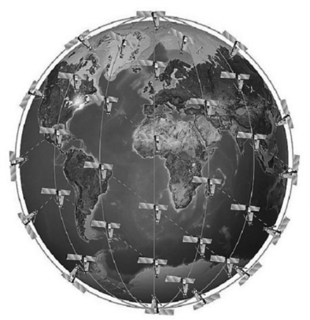
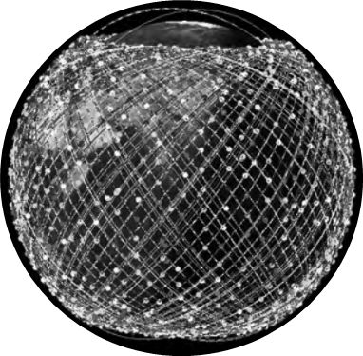
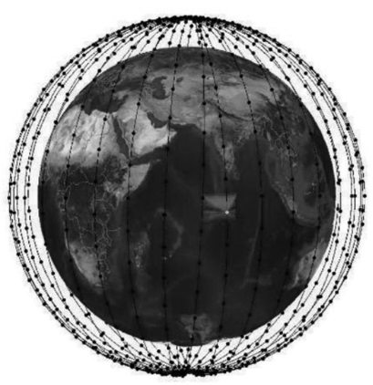
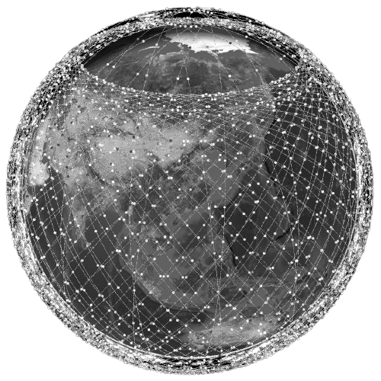
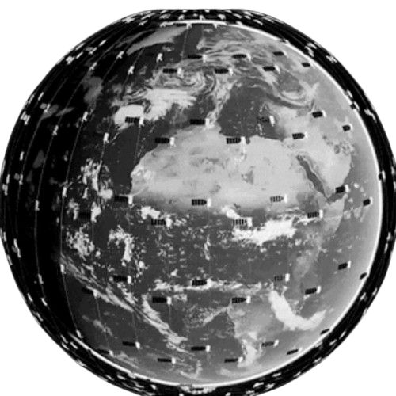
核心网上星背景下的AI应用与隐私计算需求分析
为什么卫星必须部署AI能力？
卫星星座带来的海量数据
现代卫星星座，特别是服务于地球观测（EO）和无线通信应用的星座，正在产生与地面核心网类似的规模空前且持续增长的数据，爆炸式增长凸显了对高效处理能力的迫切需求。
Iridium
Starlink
OneWeb
GW-A59
千帆星座
星座间链路 + 用户侧连接 = 数据洪流
Notes:
据预测，未来通过卫星连接的物联网设备数量将急剧增加，产生泽字节（ZB）级别的数据 ⁴ 。
以Starlink为例，其激光通信网络每日已处理高达数拍字节（PB）的数据流量 ⁵ 。这种数据的爆炸式增长凸显了对高效处理能力的迫切需求。

Slide 20
核心网上星背景下的AI应用与隐私计算需求分析
为什么卫星必须部署AI能力？
传统卫星数据分析的瓶颈
原始卫星数据传回地面站进行分析的传统方法面临着严峻的瓶颈，在轨处理可有效降低成本
极端条件下的回传成本高达350美元
高延迟：卫星通信固有的长传播距离导致了显著的信号延迟；
带宽限制：卫星链路的带宽资源有限且成本高昂，极易发生拥塞 ；
地面回传依赖与成本：对地面站和回传基础设施的依赖不仅造成了数据瓶颈；
资源利用效率低下：服务的动态性和稀疏性，使得资源利用效率低下
卫星A
卫星B
激光链路
受限云层等视距问题
微波链路
受到频谱分配限制
地面站分布不均
地面站1
UE
地面站2
核心网
对地面站和回传基础设施的依赖
高昂的运营成本
Notes:
据预测，未来通过卫星连接的物联网设备数量将急剧增加，产生泽字节（ZB）级别的数据 ⁴ 。
以Starlink为例，其激光通信网络每日已处理高达数拍字节（PB）的数据流量 ⁵ 。这种数据的爆炸式增长凸显了对高效处理能力的迫切需求。
AI是提升卫星数据利用率与系统效率的少数选项之一

Slide 21
核心网上星背景下的AI应用与隐私计算需求分析
为什么卫星必须部署AI能力？
卫星在轨参与AI训练
联邦学习（FL）和拆分学习（SL）因其在不共享原始数据方面具有隐私保护潜力
作为客户端的卫星本身使用本地数据训练模型；只有模型更新与中央服务器（可能是地面站或其他卫星）共享。
卫星核心网元也可负责促进这些模型更新的通信，管理训练连接，并可能承载聚合器功能
更新通过地面MME路由
更新通过核心网上星的卫星
分离式MME/AMF架构
HSS位于地面，MME分为卫星上的MME/AMF（MME-onboard）和地面网络中的MME/AMF（MME-ground）。
全核心网上星
将RAN,MME, AMF, AUSF, UDM, SMSC, IMS都部署在每颗卫星上，在卫星和地面上部署代理
铱星系统
随着卫星核心网能力增强，AI会成为星上数据处理与决策不可或缺的关键工具。

Slide 22
核心网上星背景下的AI应用与隐私计算需求分析
卫星参与AI的典型流程与关键环节
卫星星座带来的海量数据
传统的AI/ML模型生命周期集成到核心网上星的卫星网络中，需要解决新的问题和安全风险。
AI/ML模型生命周期通常包括数据收集、预处理、模型训练和模型部署。
数据收集
数据预处理
模型训练
模型部署与推理
收集哪种类型的数据
从哪些终端收集数据？
从哪些网元收集数据？
数据收集的周期？
数据存放在哪？
收集数据后如何脱敏？
共享数据如何保障用户隐私?
共享数据如何保障网络安全?
谁能拿到数据？
如何安全共享数据？
如何安全训练模型？
中间数据如何保护？
谁能使用访问该模型？
模型部署在哪？
如何避免模型窃取攻击？
每一环节都涉及在卫星上完成数据交换与敏感信息

Slide 23
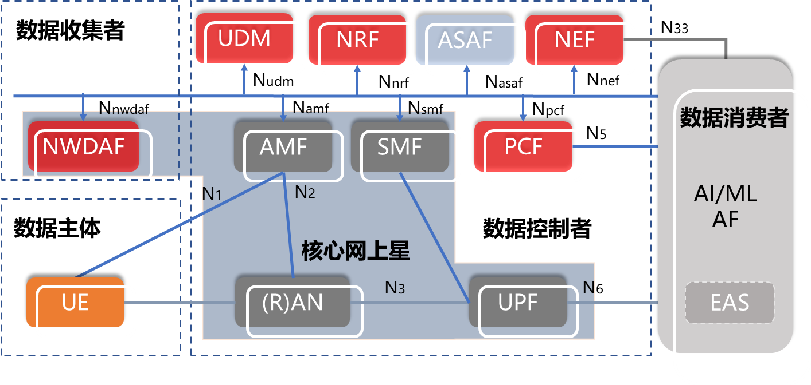
核心网上星背景下的AI应用与隐私计算需求分析
卫星参与AI的典型流程与关键环节
数据收集者
UDM
NRF
ASAF
NEF
N33
Nudm
Nnrf
Nasaf
Nnef
AI/ML
AF
Nnwdaf
Namf
Nsmf
Npcf
数据消费者
NWDAF
AMF
SMF
PCF
N5
N1
N2
数据主体
数据控制者
核心网上星
UE
(R)AN
N3
UPF
N6
EAS
卫星AI处理流程跨越多个参与者，涉及多个数据交换阶段，
因此必须从架构上引入安全与隐私设计。

Slide 24
核心网上星背景下的AI应用与隐私计算需求分析
AI在卫星网络中的典型隐私风险场景
攻击类型 | 描述 | 潜在攻击者 | 潜在影响
成员推断攻击 | 从模型输出或更新中判断特定数据记录是否用于训练 | 被攻破的卫星、恶意地面站、模型容器 | 泄露敏感的用户位置数据
模型逆向/重构攻击 | 从模型或其更新中重构部分原始训练数据或感特征 | 拥有模型访问权限的恶意卫星/地面站）， | 暴露原始的传感器数据、图像片段或其他敏感的星载数据
属性推断攻击 | 推断训练数据的整体统计属性或未明确编码的特征 | 能够观察多个模型更新或与模型多次交互的攻击者 | 泄露关于数据收集环境或用户群体的元信息
梯度/切割数据泄露 | 从SL中的中间输出（切割数据）或FL中的模型更新（梯度）推断敏感训练数据 | 恶意卫星/地面站 | 直接泄露用于在各个卫星上进行本地训练的特定数据点
数据投毒攻击 | 恶意参与者向其本地训练数据注入损坏或误导性样本，以破坏全局模型或引入后门 | 参与FL训练的恶意卫星或地面站 | 降低AI模型的准确性（例如，在地球观测图像分类中），或在特定条件下触发恶意行为
模型接口攻击 | 攻击者通过查询模型并观察其输出来创建目标模型（功能上等效） | 能够与部署在卫星上或地面上的模型进行多次交互的外部实体 | 知识产权流失，使攻击者能够复刻模型功能或实现漏洞
即便不传原始数据，仅依赖模型交互，也可能导致隐私泄露。卫星环境加剧了这一风险
Notes:
在分布式卫星AI（FL/SL）中，参与实体（其他卫星、地面站，甚至同一颗卫星上的不同虚拟功能，如果是多租户环境）可能成为拥有对部分模型信息（梯度、切割数据）合法访问权限的“内部人员”。
这使得由内部人员发起的推断攻击 尤其强大且难以检测，与外部攻击相比更具威胁性。FL/SL本质上涉及在参与者之间或与聚合器共享中间结果（模型更新/切割数据）。在卫星环境中，这些参与者/聚合器可能是星座中的其他卫星、地面站，甚至是强大卫星上的不同进程。如果这些实体中的任何一个被攻破或恶意行为（即成为“内部人员”），它们就可以利用接收到的信息发起推断攻击 。这与外部攻击者首先需要突破网络边界的情况不同
LEO卫星网络的高移动性和动态拓扑 可能为攻击者创造瞬时的漏洞或机会。例如，一个被攻破的卫星可能在FL/SL轮次中短暂地与许多其他卫星接触，从而最大限度地暴露其数据/模型或扩大其投毒影响。LEO卫星不断移动，导致网络链路和邻居集不断变化 。在FL/SL中，参与者交换数据/模型。如果一个恶意卫星（攻击者）能够预测或利用这些动态连接（例如，何时它将成为特定卫星集群的聚合器，如SemSpaceFL 中所述），它就可以最大限度地扩大其发起推断攻击或针对性投毒的范围。间歇性连接 也可能使恶意更新的检测复杂化。

Slide 25
核心网上星背景下的AI应用与隐私计算需求分析
核心网上星AI训练过程中使用的数据类型与隐私敏感性分析
安全问题1：与地面核心网类似，用于辅助完成AI训练的信息需要隐私保护与授权访问
辅助信息包括：流量速率、数据包丢失率、网络状况变化、候选联邦学习成员、地理分布信息等。一些辅助信息可能对用户隐私敏感，例如候选联邦学习成员、地理分布信息等。
看似无关的隐私数据可能会泄露用户隐私，因此需要研究如何保护此类与隐私相关的辅助信息。
5GC需要确定AF需要哪些辅助信息来完成AI/ML操作，并避免暴露AI/ML操作不需要的信息。
安全问题2：AI/ML辅助数据的分级分类保护
暴露数据可能会对网络或用户造成不同的影响。
导致用户隐私泄露、核心网安全漏洞或者无影响。
并非所有数据都需要相同类型的保护，因此需针对不同类型的数据进行分类以便适当的保护。
安全问题3：AI/ML辅助数据的分级分类保护
研究在模型训练过程中，参与者之间传递的中间数据（如激活和梯度）的安全性问题，确保这些数据不会受到外部攻击或篡改。

Slide 26
卫星网络与 AI结合意义
核心网上星AI训练过程中使用的数据类型与隐私敏感性分析
 | 数据 类型 | 详细数据 | 3GPP 用例 | 数据流向 | 隐私保护
UE 相 关 数 据 | 网络授权 | UE的网络授权状态 | #33 | 5GC->AF UE本地 存在 | 无关
 | UE状态 | 位置 | #23、#39 |  | 位置信息可以推测出用户的家庭地址、工作单位、和社会关系。还可以预测出用户的个人爱好、生活习惯、健康状况等敏感信息。
 |  | CM状态 | #23、#39 |  | 无关
 |  | UE可达性 | #23、#39 |  | 无关
 |  | UE移动性 | #8、#23、#27、#39 |  | 与位置同理，与隐私强相关
 |  | UE异常行为 | #23、#27、#39
 | 本地模型 | 本地模型大小 | #6 | 5GC->AF
网 络 辅 助 数 据 | Qos | Qos可持续性分析（NWDAF） | #2，#3、#6、#7、#27 | 5GC->UE 5GC->AF | Qos，分析通知的时间间隔或可用于确定分析订阅位置的信息。
 | 拥塞信息 | 训练拥塞窗口 | #6 | 5GC->AF
 | 数据速率相关信息 | 数据速率的监控方向 | #7 | 5GC->AF
 |  | 速率报告级别
 |  | 速率报告周期
 |  | 时间有效性
卫 星 核 心 网 相 关 数 据 | 训练相关 | 目标AOI中选择的UE列表 | #25 | 5GC->AF | 与位置同理，与隐私强相关
 |  | 候选UE的地理分布信息 | #6 |  | 与位置同理，与隐私强相关
 |  | 训练轮数、间隔、延迟要求 | #6
 |  | 训练的时间段 | #6 |  | 可通过训练的时间段，推测出用户的时区信息，与隐私弱相关
 |  | 聚合和本地模型的预期延迟 | #6
 |  | 每轮训练的延迟 | #6
 | 预测信息 | 数据包延迟预测 | #2、#6、#10、#23、#30 | 5GC->UE 5GC->AF
 |  | 网络拥塞预测 | #30 | 5GC->UE 5GC->AF
 |  | UE位置预测 | #6、#23 | 5GC->AF | 与位置同理，与隐私强相关
 | 切片相关 | UE订阅的切片类型 | #6 |  | 基于切片订阅，可分析出用户的主要行为习惯，与隐私弱相关
 | UE组性能 | 群组性能类型（max、min、mean、sum） | #21
 |  | 群组报告类型（组成员、组报告保护时间） | #21
不是所有数据都需要“最高级别加密”，关键是分类处理、分级保护，这正是隐私计算的设计前提之一
Notes:
在存储转发模式下，Sa2提出的架构solution很多，包括MME分离架构，全核心网上星架构，MME上星架构，eNB上星等，但是TR结论里面目前只列了以上两种
国外目前关注的还是4G
UE-卫星-UE连接间歇存在
存储转发卫星操作在没有星间链路（ISL）的情况下仍能工作。

Slide 27
核心网上星背景下的AI应用与隐私计算需求分析
核心网上星辅助的UE与AI/ML AF的安全数据共享与模型部署
卫星核心网在AI/ML服务中的本质是辅助
参与方包括是UE、卫星、核心网和AI/ML AF，所有参与方均需完成认证授权后进行。
③核心网 挑选并确定合适的候选终端列表
① AF 通过 NRF与地面站以及核心网签约 ，
② AF 给出需要的数据类型与符合的终端指标.
UE
④检查是否已获取用户同意
⑤ AF 最终确定选择的终端
核心网上星
AF
UE
数据收集
数据预处理
模型训练
⑥ NFs 收集相关的数据
⑦ NWDAF 针对数据进行脱敏处理
⑧ AF 训练模型
UE
⑩ PCF 激励终端
⑨ AF and ASAF 联合评估终端在该服务中的贡献
Notes:
在存储转发模式下，Sa2提出的架构solution很多，包括MME分离架构，全核心网上星架构，MME上星架构，eNB上星等，但是TR结论里面目前只列了以上两种
国外目前关注的还是4G
UE-卫星-UE连接间歇存在
存储转发卫星操作在没有星间链路（ISL）的情况下仍能工作。

Slide 28
核心网上星背景下的AI应用与隐私计算需求分析
终端、核心网上星与AI/ML AF共同参与的联邦学习场景
参与方包括是UE、卫星核心网和AI/ML AF，所有参与方均需完成认证授权后进行。 ；
强调了卫星核心网既是数据传输的管道，也是AI模型训练的参与者
③UDM 挑选并确定合适的候选终端列表
① AF 通过 NRF与核心网签约 ，
② AF 给出需要的数据类型与符合的终端指标.
UE
④检查是否已获取用户同意
⑤ AF 最终确定选择的终端，并且下发
初始模型
⑥ UEs 训练本地数据
核心网上星
AF
NFs
⑦梯度上传
EAS/SBI
⑧ 模型聚合
UE
⑩ AFs 下发全局模型
⑩ PCF 激励终端
⑨ AF and ASAF 联合评估终端在该服务中的贡献
Notes:
在存储转发模式下，Sa2提出的架构solution很多，包括MME分离架构，全核心网上星架构，MME上星架构，eNB上星等，但是TR结论里面目前只列了以上两种
国外目前关注的还是4G
UE-卫星-UE连接间歇存在
存储转发卫星操作在没有星间链路（ISL）的情况下仍能工作。

Slide 29
核心网上星背景下的AI应用与隐私计算需求分析
为什么卫星AI不能只靠传统安全方案？必须引入隐私计算
研究对象：三类AIML场景、三类参与实体、三类安全需求、四类隐私需求。
三类AIML场景：
模型操作分离
模型/数据分发与共享
分布式学习/联邦学习
三类安全需求：
5G应用层AIML操作安全管理
UE、AF和核心网之间的认证和授权
确保UE和核心网之间的AIML服务的安全性
三类参与实体：
终端用户UE
应用服务网元AF
核心网上星网元（NWDAF、AMF、UDM等）
四类隐私需求：
模型训练/推理阶段仍需“明文”访问数据
模型参数、梯度仍可能泄露信息（如成员推断）
协议缺乏对分布式训练、模型更新过程的防
安全隐私提供AIML操作所需外部辅助信息
传统加密 ≠ 隐私保护，必须使用“隐私计算”技术，从根本上保护训练过程中的敏感信息

Slide 30
核心网上星背景下的AI应用与隐私计算需求分析
在卫星环境中部署隐私计算面临的挑战与应对策略
挑战 | 卫星环境中的描述 | 潜在的隐私计算方案/调整
卫星上的计算开销 | SMPC协议（尤其是HE、复杂混淆电路）计算密集，且卫星SWaP受限 | 轻量级协议（如基于秘密共享的简单功能）、硬件加速、优化算法实现
通信开销/延迟 | SMPC多轮通信与卫星链路的高延迟、低带宽特性冲突 | 针对高延迟优化，将通信与计算协同设计，减少通信轮次的协议（如一次性FL）、数据压缩、高效编码、利用ISL进行部分通信
动态拓扑/通信链接不稳定 | LEO网络频繁的链路变化和节点可用性变化扰乱同步SMPC轮次 | 在高度动态和大规模星座中，掉队者检测和补偿机制的效率，设计异步SMPC协议，对SMPC消息的主动路由、中转容错方案，考虑适应性协议，利用DTN思想
可扩展密钥管理 | 在大型LEO星座中为SMPC安全、高效地生成、分发、更新和撤销密钥极具挑战性 | 密钥管理协议在卫星数量和动态性增长下的扩展性分层密钥管理，去中心化/分布式密钥生成与存储，群组密钥方案，利用链进行密钥管理透明化
卫星间的同步 | 许多SMPC协议（尤其是同步轮次的）要求参与方在时间上大致同步，这在传输延迟可观且变化的卫星网络中难以实现 | 异步SMPC协议，宽松同步要求的协议设计；终端延迟差异下维持协议正确性的方案
隐私计算不是“一刀切”方案，需要针对卫星场景定制协议与机制

Slide 31
















核心网上星背景下的AI应用与隐私计算需求分析
卫星AI能力的可信、安全发展，离不开隐私计算的基础保障。
推动“星上AI + 隐私计算”联合实验验证
发展异步/轻量级联邦学习协议适应星座网络
建立卫星网络中AI隐私数据分级分类标准
探索星地混合聚合架构，分担算力与通信负担
AI是卫星网络处理爆炸式数据增长的核心技术
AI运行中涉及大量敏感用户/网络数据
传统加密机制无法覆盖AI训练/推理全过程
星间链路
星间链路
ADS-B
AIS
数据通信
导航增强
移动广播
数据采集
信关站
业务中心站
应急通讯
精确定位
物联网技术
3G
4G
5G
车载应用
个人终端
应急广播
全球数据中心站
全网互通

Slide 32
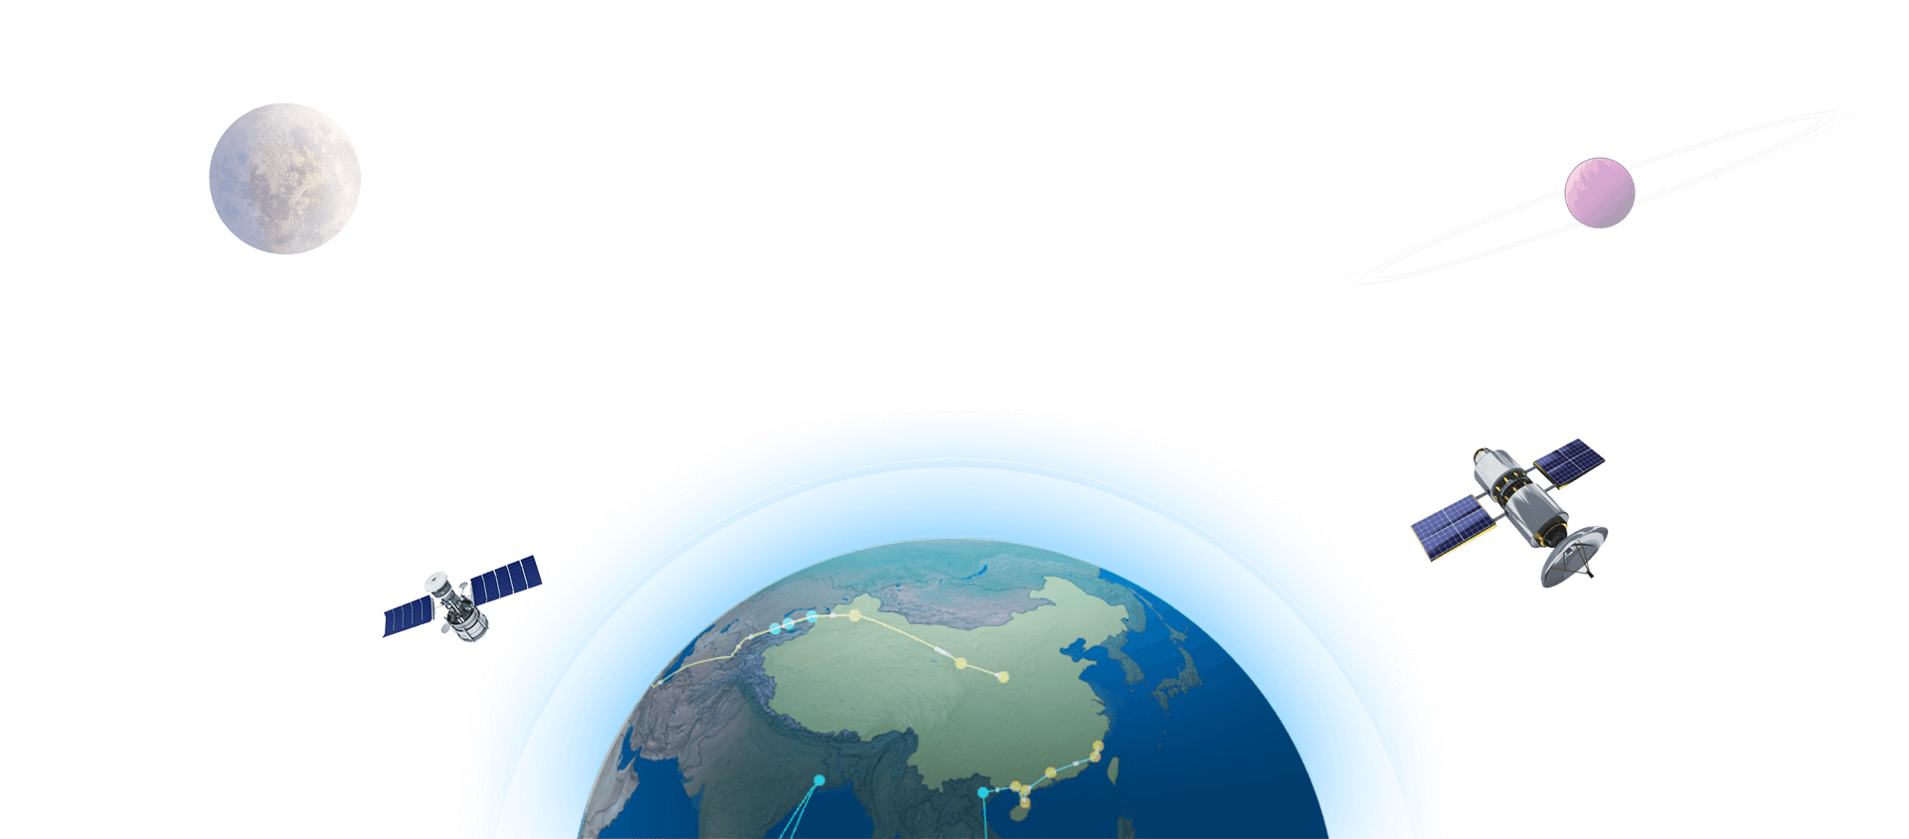

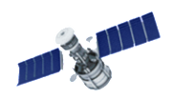
谢谢！
西安

